Slide 1

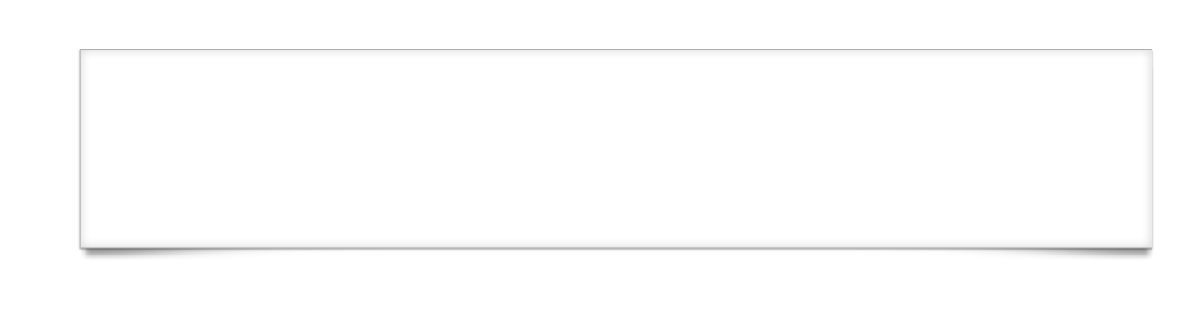


4-<number>
Notes:
Module time: 1 hour, 15 mins (30 mins teaching, 45 mins lab)

Slide 2
アジェンダ
基本的なTitaniumのユーザインタフェース構造
Titaniumのビュー階層
レイアウトとポジション
イベントハンドリング
4-<number>
Notes:
View hierarchy = relationship components have to each other as you lay them out
Event handling on a component and app level

Slide 3
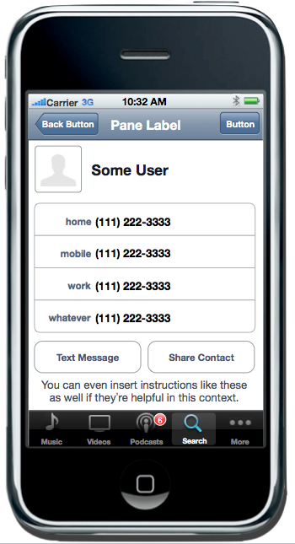
iOS ユーザインターフェースコンポーネント
Status bar
Navigation bar
Rightnav
button
Leftnav
button
Table with
custom labels
Button
Notification
indicator
Tab bar
4-<number>
Notes:
Briefly introduce the key iOS user interface components
especially for the Android users in the class

Slide 4
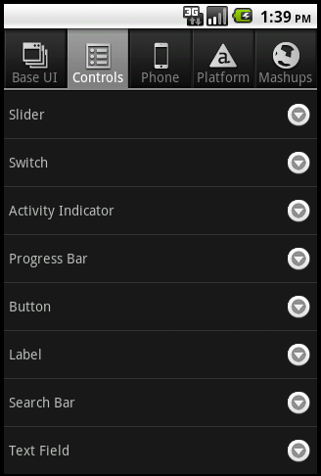
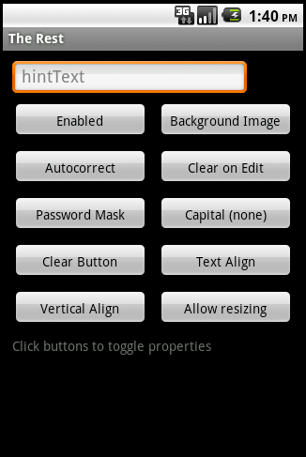
Android UIコンポーネント
Title bar
Notification
bar
Tab bar
Button
TableView and rows
4-<number>
Notes:
Briefly introduce the key Android user interface components
especially for the iOS users in the class

Slide 5
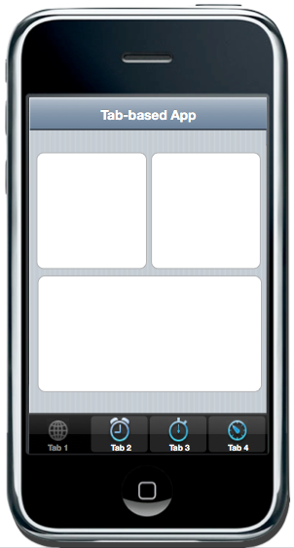
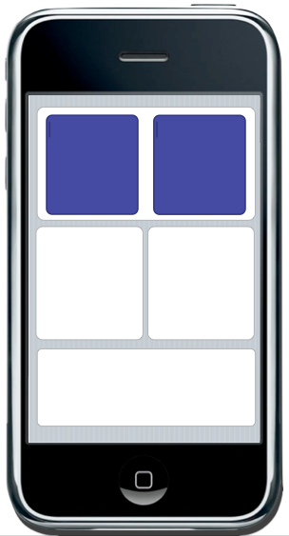
基本的なアプリ構造
Tabベースアプリ
シングルウインドー
4-<number>
Notes:
Brief: there are two basic ways to structure an app
Tab group with multiple windows
Single window with individual views or stack of sub-windows
Key goal is to make our UI elements self-contained and self-updating to abstract the UI from the app’s logic

Slide 6
Web開発者へ…
“window” は “page”に類似している
“view” は “div”に類似している
Ti.UI名前空間では、多くのコントロール (buttons, text field, pickers, scroll views)を提供している
UIオブジェクトは、DOMと同じようにJavascriptで構成されている
4-<number>
Notes:
UI elements composed in constructor style structure, pass parameters and get an object in return

Slide 7
ビューの階層とポジション
iOSビュー階層をモデルにした
ビューは親に対して相対的に配置
レイアウトオプション:
1. Absolute
2. Vertical
3. Horizontal (Android 1.6.0以降)
パーセントを使ったHeights/Widths (Android in 1.6.0以降)
4-<number>
Notes:
Absolute – relative to parent not screen
Vertical & horizontal – apply to parent object – we’ll see examples in upcoming slides

Slide 8
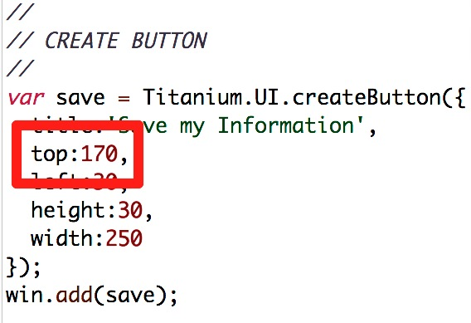
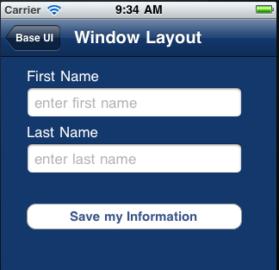

Absolute Layout
4-<number>
Notes:
We have here a window with a couple UI elements
The button is positioned 170 points from the parent’s top edge

Slide 9
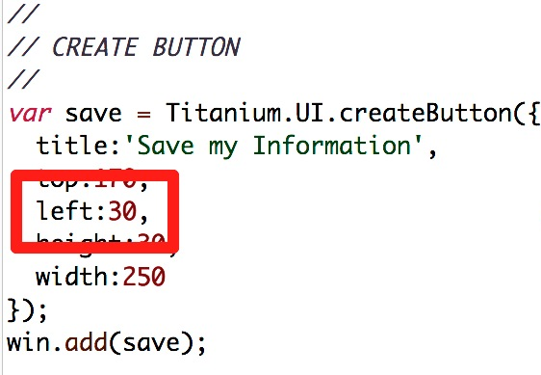

Absolute Layout
4-<number>
Notes:
Absolute, left 30 points from left edge

Slide 10
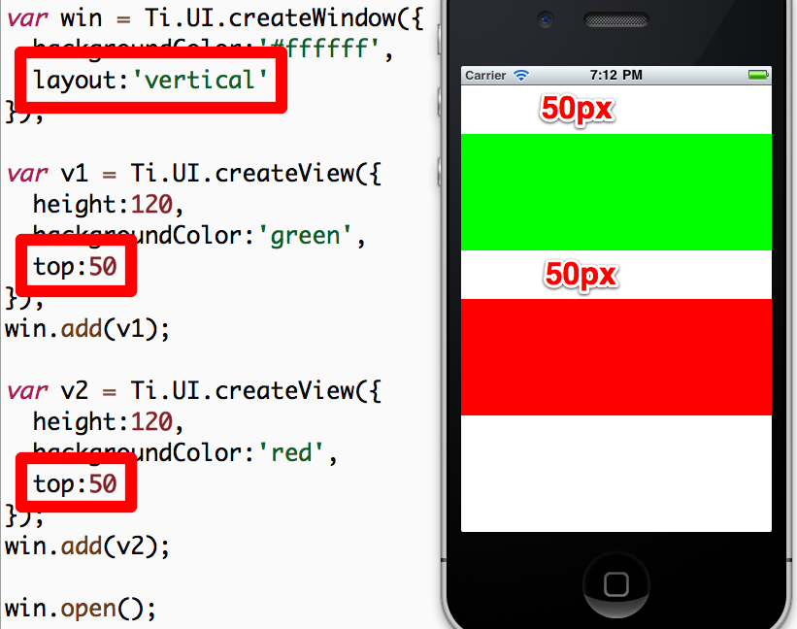
Vertical Layout
4-<number>
Notes:
Parent object has the Vertical layout
Child object’s positions are then in relation to each other within the parent

Slide 11
イベントハンドリング
ブラウザのJavascriptと同じ
ほぼ全てのオブジェクトがaddEventListenerをサポート
プログラムでイベントを発行することができる
Demo: デフォルトプロジェクトの単純なイベントハンドリング
4-<number>
Notes:
Add event listeners to objects at a component, object or app level
Programmatically fire events
Demo:
Test app from prev. module or new default app
Add event listener to the label on win1, change text of label
(Note: “tap” event is the same as “click”)
Build, click label to see event fired

Slide 12
実行コンテキスト
ブラウザと同じように、デフォルトでは一つの実行コンテキストを持っている
複数作ることができる:
WindowのURLパラメータ
Background Services
それぞれがユニークな変数空間を持っているので、他コンテキストを参照できない
Demo: デフォルトプロジェクトの実行コンテキスト
4-<number>
Notes:
Execution context is a variable space, processing thread
App.js is default context, which you get automatically
Can create others, but maybe not desirable
Demo:
In your test app, move win1 code to separate file
Update app.js to load the windows from those files
Build – error – can’t find window object
Fix with Ti.UI.currentWindow, re-build

Slide 13
もっと、実行コンテキスト
一般的にシングルコンテキストを勧める
“clean slate”が必要な場合のみ、マルチコンテキストを使う
マルチコンテキストを使うと、コンテキスト間で変数を共有できない
解決策として、アプリレベルのイベント処理を使う
4-<number>
Notes:
Kitchen Sink specifically uses separate contexts because it needs / wants those clean slates

Slide 14
アプリケーションレベルのイベント
JSONでシリアライズしたデータをコンテキスト間でやりとりするのに便利
さらに、シングルコンテキスト内でアプリのイベントにpublish/subscribeするのに便利
コンポーネント指向のアプリケーションで重要なAPI
Demo: デフォルトプロジェクトでのコンテキスト間のメッセージング
4-<number>
Notes:
Using App level events, we can de-couple our UI from our logic
UI components can listen for events and update themselves
Events can just alert or pass JSON serializable data
Demo:
Move win 2 to win2.js, using Ti.UI.currentWindow
Label2, subscribe to app:labelclicked event
receives data in event object
update label2 text & color
In win1.js, click event handler fires app:labelclicked
pass message text as second arg
Build – doesn’t work – window has to have been opened to receive events

Slide 15
アプリのUIを構築する
50%以上の時間がUIコンポーネントの作成
残りのほとんどは、イベントハンドリングとロジック
コンポーネントを細かい単位でまとめる事で、アプリのメンテナンス性が向上する
推奨: app.jsはアプリの起動のみを行う、create/show/openを一つのUIコンポーネントで行う
4-<number>
Notes:
Self-contained, self-updating components are easiest to maintain
Single context is recommended

Slide 16
UIプログラミングと繰り返し
UIプログラミングはピクセルとの戦い
たくさん、早いサイクルでテストしていくのが良い
iOSシミュレータは実機より早い
Androidエミュレータは超遅い!
Androidは実機の方が早く開発に向いている
4-<number>
Notes:
Don’t wait to test cross-platform, Android and iOS can be very different

Slide 17
Q&A
4-<number>

Slide 18
Lab Goals
基本的な２つのタブを持ったアプリを作る
仕様:
脱獄者のリストを表示 (dummy data)
クリックすると詳細ウインドー
脱獄者を追加するウインドー
Demo and Lab URL
4-<number>
Notes:
Detail window – buttons don’t do anything, show labels with actual data
Add window will be empty at this point
Demo finished code: TiBH220
Hint: try to re-use as much as possible. So, one function to show detail window that accepts a busted boolean to show the details for the at-large and captured fugitives

Slide 19
Lab Exercise
4-<number>

Slide 20
Solution Walkthrough
4-<number>
Notes:
TiBH220 – ui.js file
createAddWindow() function
createDetailWindow()
The _bounty param & comment
ternary operator
createBountyTableView()
single function for both tables
boolean param
grab handle to tab
table data construction
createBountyWindow()
boolean param
Android menu
platform switch to set right nav button
createApplicationTabGroup()
single function
call createBountyWindow() twice

